Slide 1
Становление национального кинематографа в советских республиках в 1920–1930-е годы: на примере киностудий «Арменфильм» и «Узбекфильм»

Slide 2


Армянский кинематограф: от хроники к игровому кино
Кинематограф пришёл сюда ещё до установления советской власти. Первые документальные кадры, отражающие армянскую действительность, датируются 1907 годом — это были похороны католикоса всех армян Мкртича Хримяна. В годы Первой мировой войны снимались эпизоды военных действий на Кавказском фронте и трагические события геноцида армян.

Slide 3


В этот цикл вошли три картины. В 1926 году — «Зарэ», где с этнографической доскональностью воссоздавалась жизнь курдского народа. В 1927 году — «Хас Пуш», показывающий восстание иранской бедноты в XIX веке. И в 1929 году — «Дом на вулкане», снятый совместно с азербайджанскими кинематографистами на материале революционного движения бакинского пролетариата

Slide 4
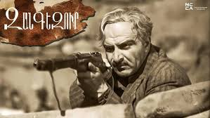
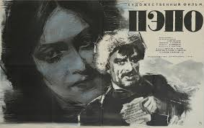

Вершиной довоенного периода стал фильм «Зангезур» 1938 года, вновь поставленный Бек-Назаровым.

Slide 5

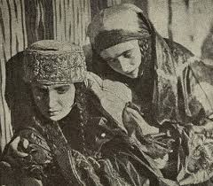

Правительство Бухарской Народной Республики заключило договор с ленинградской организацией «Севзапкино» о создании товарищества «Бухкино».

Slide 6
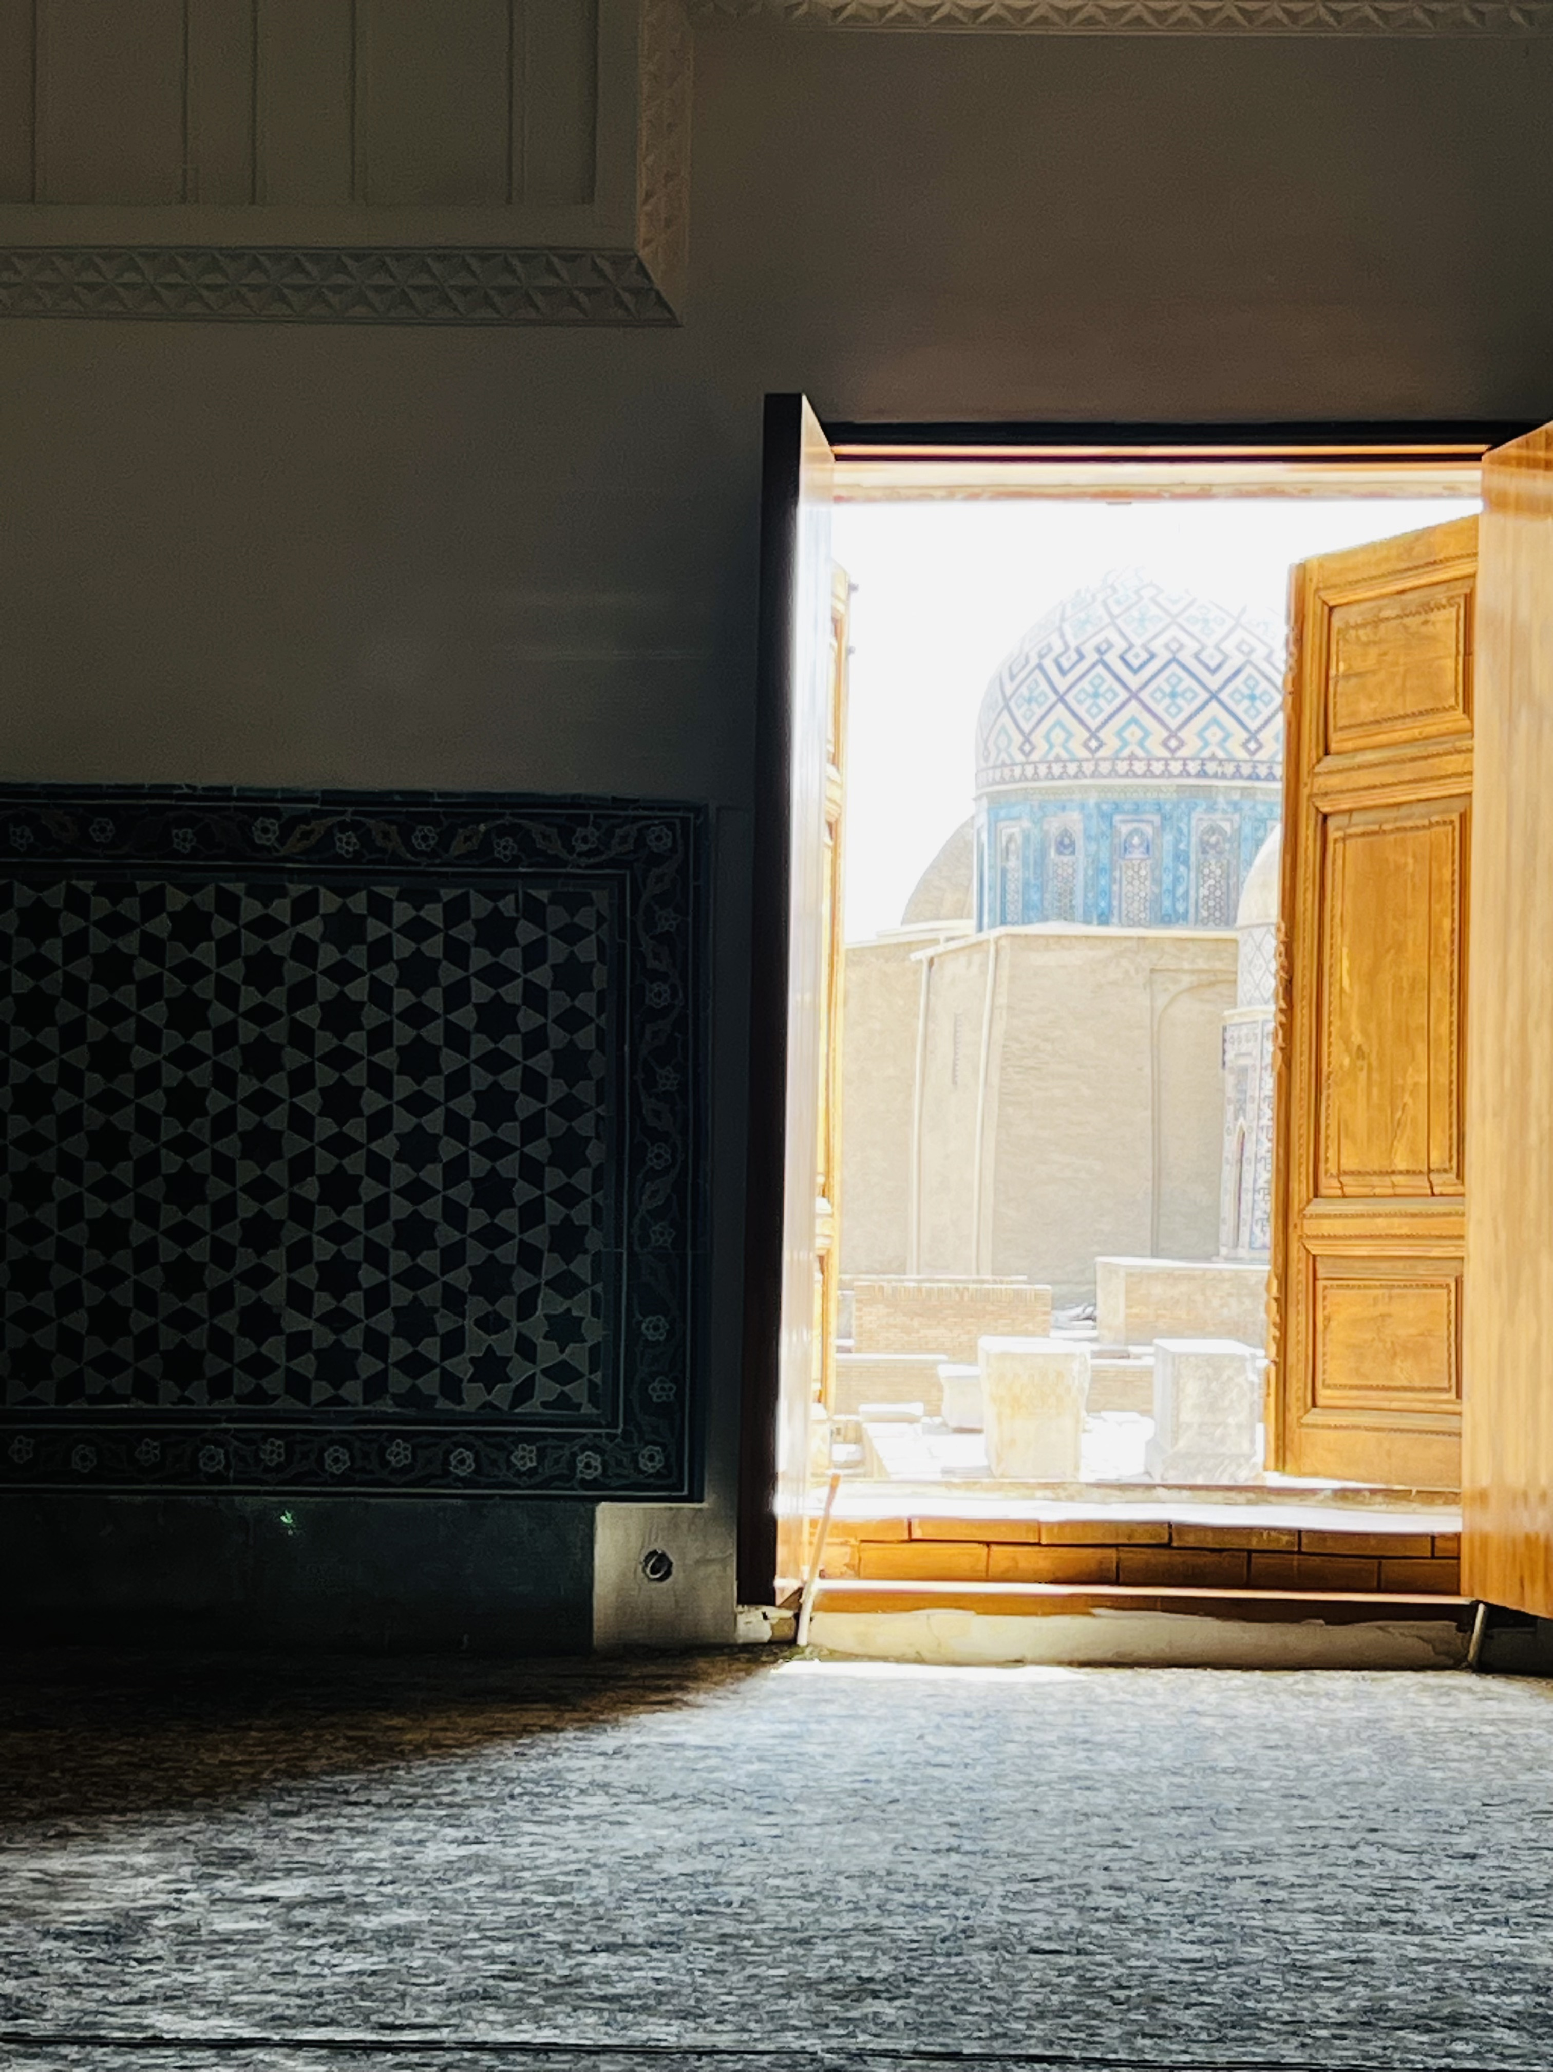

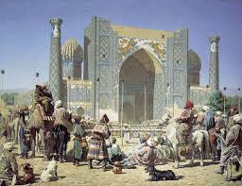
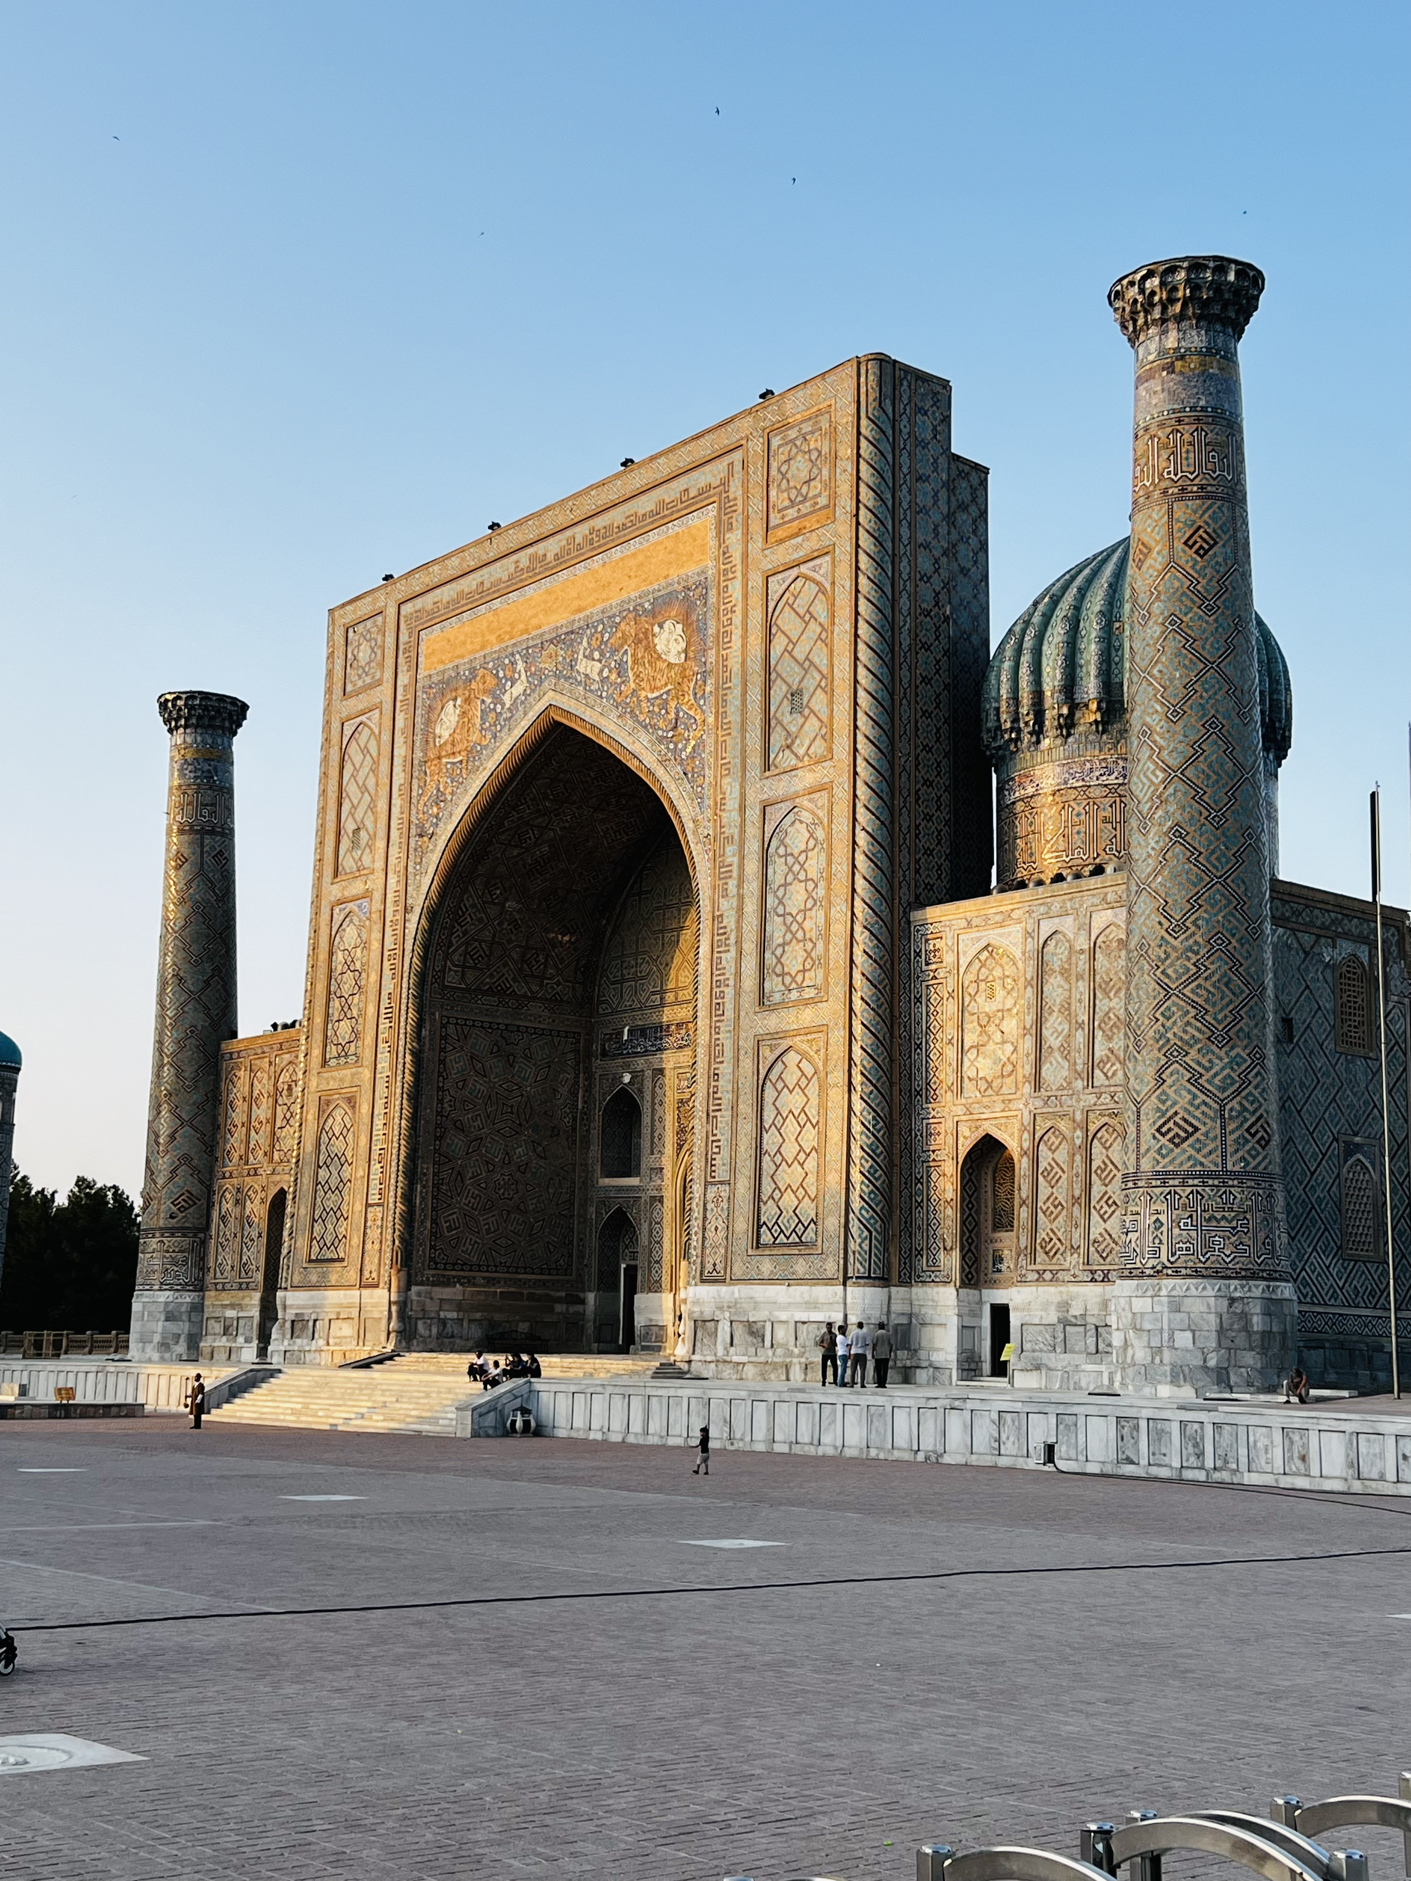
Тематика ранних узбекских фильмов была сосредоточена на трёх направлениях. Первое — борьба народа с контрреволюцией и басмачеством. Второе — преодоление пережитков старого быта. Третье — борьба за освобождение женщин Востока.

Slide 7
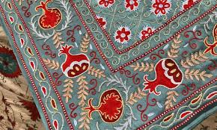
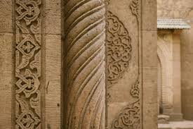
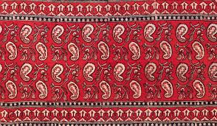
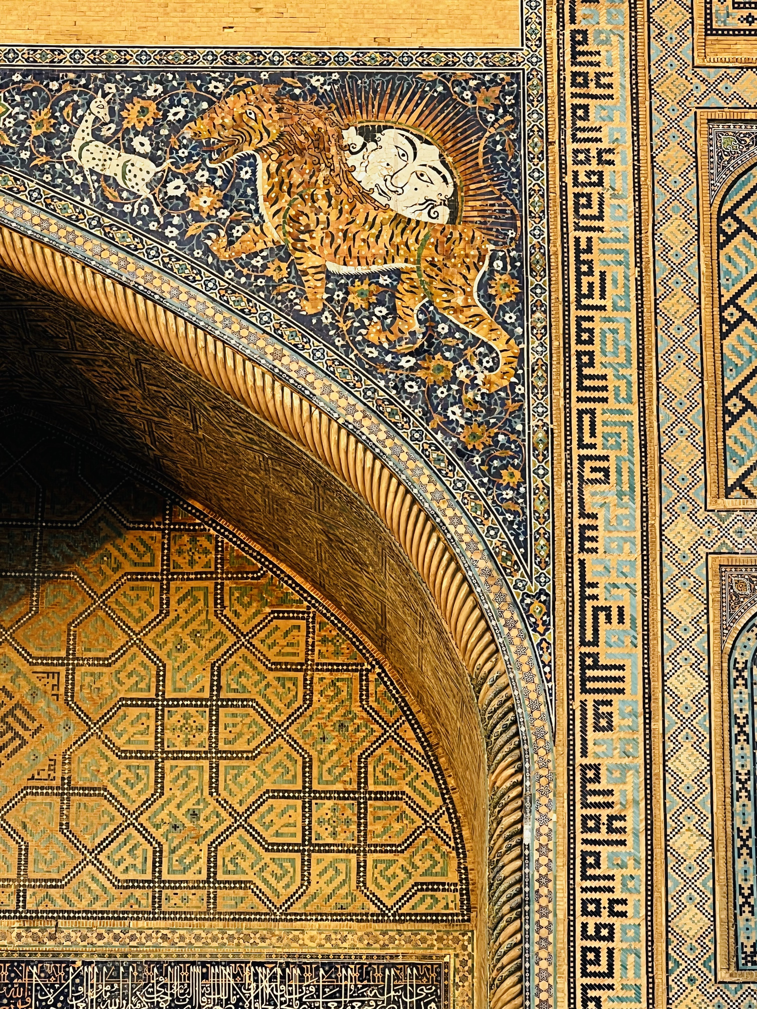
Сравнительный анализ:
При общности идеологических рамок «Арменфильм» и «Узбекфильм» выработали различные национальные модели. Эти различия — не случайность, а результат разной культурной дистанции между центром и окраинами.

Slide 8


1920–1930-е годы стали периодом зарождения национального кинематографа в советских республиках. За полтора десятилетия был пройден путь от первых документальных съёмок до звуковых игровых фильмов, удостоенных государственных премий.

Slide 9
СПАСИБО ЗА ВНИМАНИЕ!

